Slide 1


Тақырыбы: Отбасы татулығы.
Құндылық:
Қасиеттері:

Slide 2





Мақсаты:
Міндеттері:

Slide 3

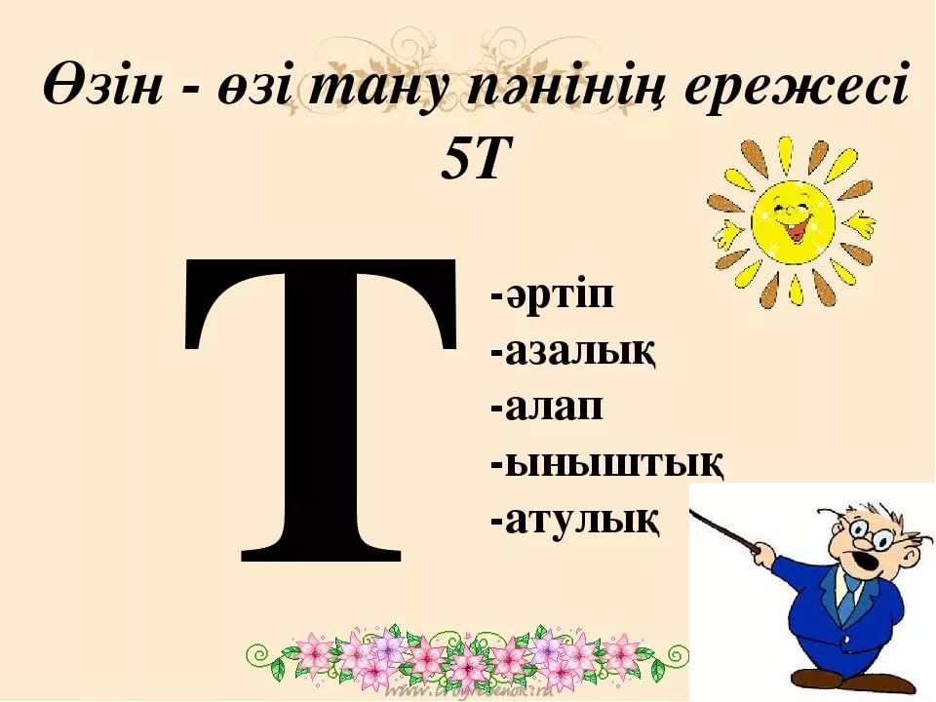
Сабақтың ұйымдастыру кезеңі.
Сабақтың барысы:
Ұйымдастыру кезеңі: Сәлемдесу, түгелдеу.
Сабақтағы жағымды көңіл күйде келу.

Slide 4



Тыныштық сәті: Нұрға бөлену.

Slide 5


«Нұрға бөлену»
Ыңғайланып отырыңыздар денелеріңізді түзу ұстаңыздар. Аяқ- қолдарыңызды айқастырмаңыз.Өзіңізді еркін ұстаңыз.Көздеріңізді жұмуларыңызды өтінемін.
Елестетіп көріңіз: Күн нұры сіздің төбеңізден өтіп, кеудеңізге қарай бойлап барады. Кеудеңіздің орта тұсында гүл түйнегі орналасқан. Гүлдің түйнегі нұрдан баяу ашылып келеді. Балғын және таза әсем гүл сіздің әр ойыңызды, әр сезіміңізді, эмоцияңызбен тілек қалауыңызды шайып,жүрегіңіздің қауызын ашты.
Нұр сәулесі сіздің бойыңызға ақырын тарай бастағанын елестетіңіз. Ол біртіндеп күшейе түсуде. Оймен осы нұрды қолдарыңыза түсіріңіз. Сіздің қолдарыңыз нұрға бөленіп сәуле шашуда. Қолымыз тек жақсы, ізгі істер істейді және баршаға көмектеседі.Нұр аяқтарыңызға тарады.Аяқтарыңыз нұр сәулесін шашуда. Олар сізді тек жақсылық жасау үшін жақсы жерлерге апарады. Олар нұр мен махаббат құралына айналады.Одан әрі нұр сіздің аузыңызға, тіліңіз тек шыныдық және жақсы, ізгі сөздер ғана айтады. Нұрды құлақтарыңызға бағыттаңз, құлақтарыңыз тек жақсы сөзбен әсем әуенді ғана естиді.Нұр көздерімізге де жетті, көзіміз тек жақсыға қарап, бәрінен жақсылықты ғана көреді. Сіздің басыңыз түгелдей нұрға бөленіп, басыңызға тек ізгі, сәулесі ой келеді.
Нұр бірте- бірте қарқын және шұғылана шығып, жан-жағыңызға сәуле шашады. Осы нұрды туысқандарыңызға, мұғалімдеріңізге, достарыңызға, таныстарыңызға бағыттаңыз. Нұрды уақытша түсініспей, ренжісіп жүрген адамдарғада бағыттаңыз, олардың да жүрегі нұрға толсын.
Осы нұр бүкіл әлемге барлық түпкір- түпкіріне нұр бағыттаңыз. Ойша айтыңыз: «Мен нұрлымын.... Мен Нұрмын»Осындай нұр, Махаббат және Тыныштық күйінде отыра тұрыңыз....
Енді осы Нұрды жүрегіңізге орналастырыңыз Нұрға толы бүкіл әлем сіздің жүрегіңізде. Оны осындай әсем қалыпта сақтаңыз. Жаймен көзіңізді ашуға болады.

Slide 6



Мәтінмен жұмыс
Үй тапсырмасын сұрау.

Slide 7


Slide 8


Slide 9

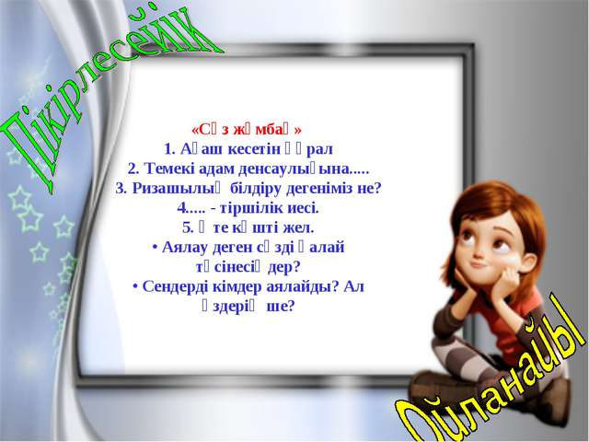
Сұрақтар:

Slide 10



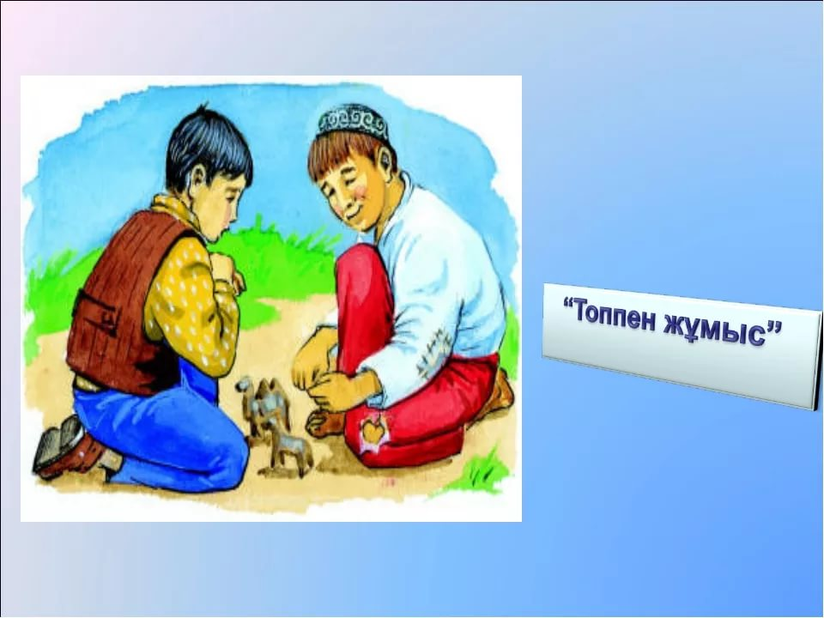
Шығармашылық жұмыс, топтық жұмыс.

Slide 11
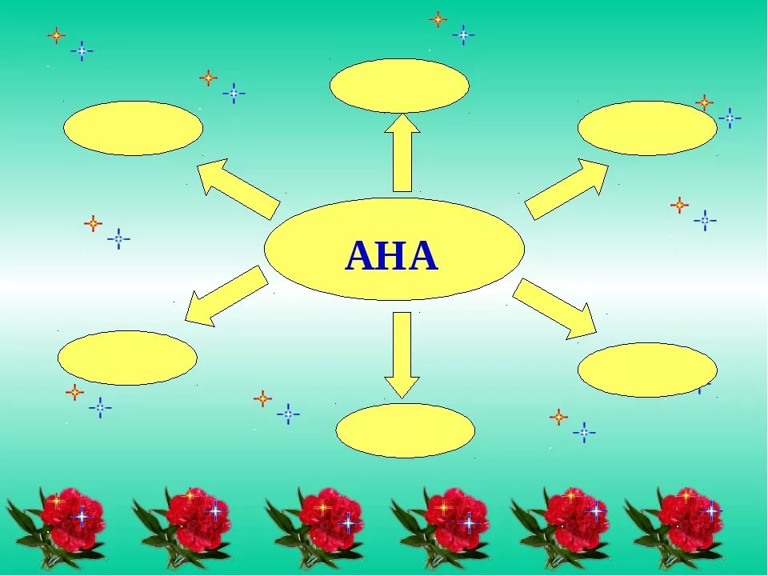
Мейірімділік

Slide 12

Сергіту сәті.

